Slide 1

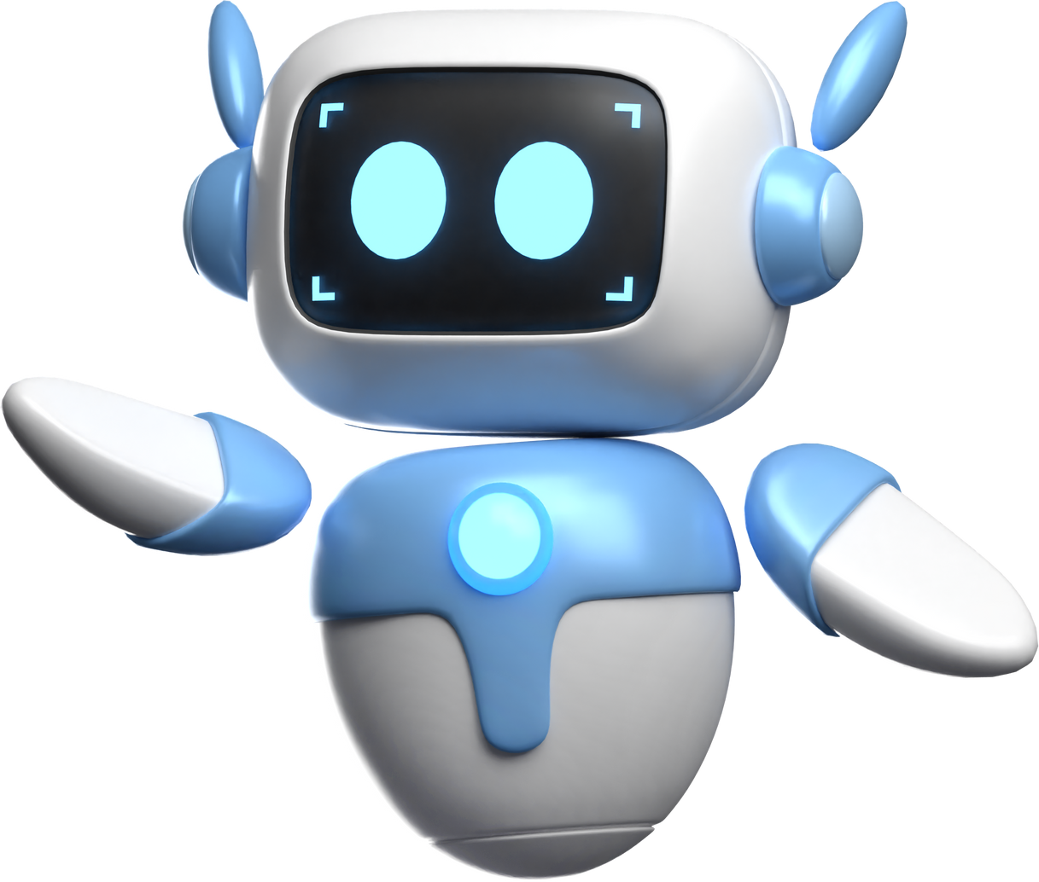
18.05.2024
4. HAFTA: KARAR AĞAÇLARI ILE TUTARLI KARARLAR

Slide 2



HAFTANIN AMACI:
Bu haftanın amacı, “karar ağaçları algoritması” kavramının tüm öğrenciler tarafından doğru bir şekilde anlaşılmasını sağlamaktır. Haftanın bir diğer amacı, karar ağaçları algoritması kullanılarak farklı örnekler ile öğrencilerin ilgisini çekerek etkinliklere yönelik ilgilerini artırmaktır. Ayrıca, öğrencilere Python ile karar ağaçları algoritmaları kullanarak örnek modelleme ve çözüm üretme yetenekleri kazandırılacaktır.

Slide 3



1.1. Karar Ağaçları Algoritması Temelleri
Karar ağaçları, sınıfları bilinen örnek veriden karar düğümleri (decision nodes) ve yaprak düğümleri (leaf nodes) oluşturarak ağaç şekilli bir karar akışı çıktısı veren yapay zekâ algoritmasıdır (SPSS, 1999).
Karar ağaçları algoritması, veri setini bölüp küçülterek geliştirilen bir yöntemdir. Karar düğümleri bir veya birden fazla daldan meydana gelebilir. İlk düğüme kök düğüm (root node) denir. Karar ağacı algoritmaları hem metinsel hem de sayısal verilerden oluşabilir (Web Kaynağı 4.1). Şekil 4.1’de gösterildiği gibi havanın durumuna göre öğrencilerin okulun bahçesinde oyun oynayıp oynayamayacağını belirlemek için karar ağaçları yapısı gösterilmiştir.
Burada karar ağacının algoritmasının kökü, hava durumudur. Karar ağacının düğümleri ise güneş, bulut ve yağmurdur. Rüzgâr ve havanın nemi de koşul ifadeleridir. Karar ağacının yaprakları ise öğrencilerin okulun bahçesinde oyun oynayıp oynamayacağını belirtir.

Slide 4
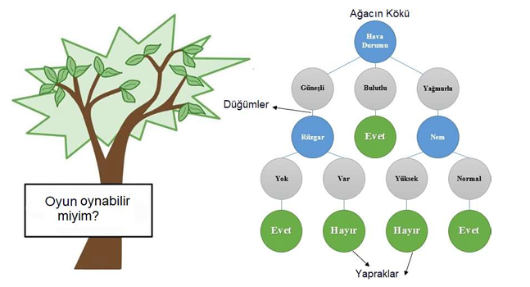
1.1. Karar Ağaçları Algoritması Temelleri

Slide 5
1.1. Karar Ağaçları Algoritması Temelleri
Avantajlar
Ağaç yapılarının yorumlanması ve görselleştirilmesi kolaydır.
Hem metinsel hem de sayısal veriler analiz edilebilir.
Karar ağaçları, giriş parametrelerine bağlı çarpanlardan oluşan denklem şeklinde değil, koşullu bir çıkış modeli verir. Bu nedenle modelin çalışması hızlıdır.
Yüksek miktarda veriye ihtiyaç duymadan model eğitimi gerçekleştirilebilir.
Birden fazla çıkış parametresine sahip problemleri çözebilir.

Slide 6
1.1. Karar Ağaçları Algoritması Temelleri
Dezavantajlar
Verilerin analizi yapılırken otomatik oluşan büyük ağaç yapılarının aşırı karmaşık olmasından dolayı ağaç dallarının takibi zordur.
Aşırı öğrenme (over fitting) yaşanabilir.

Slide 7
1.1. Karar Ağaçları Algoritması Temelleri
Aşırı öğrenme (over fitting) kavramını şöyle bir örnek ile açıklar: Algoritmanın eğitim verisi üzerinden veriyi ezberlemesine verilen tekniğin adıdır. Aşırı öğrenmede eğitim verilerinden elde edilen sonuç yüksek olurken, eğitim verisinden farklı bir veri modele verildiğinde hatalı sonuçlar üretir. Kısaca model kararlı bir yapıya sahip değildir

Slide 8



Karar Ağaçları ile karar verme aşamasında hangi durumların birbirini takip edeceğine Entropi adı verilen bilgi kazancı hesabıyla karar verilir. Bizi karara ulaştırabilen her durumdan hangisinin Entropi değeri yüksek çıkarsa ağaçta sıradaki düğüme o eklenir.

Slide 9
Dünya’dan Haberler
Dünya’dan Haberler Mucit Yapay Zekâ Surrey Üniversitesinde profesör olan Ryan Abbot tarafından 2019’da başlatılan The Artificial Inventor adlı proje, yapay zekâ ve yasanın yollarının kesişmesine odaklanıyordu. DABUS olarak adlandırılan bir sistem için projenin başlamasıyla birlikte 2 patent başvurusunda bulunulmuştu.
Ayarlanabilir bir yemek kabı ve acil durum işaret ışığı olan icatların patentleri, mucit olarak DABUS’u gösteriyordu. Dr. Stephen Thaler tarafından geliştirilen DABUS adlı sistem, sahip olduğu trilyonlarca ağ sayesinde büyük fikir ve icatlar öne sürebiliyordu. Fakat Amerika başta olmak üzere birçok ülke, yapay zekânın mucit olamayacağını söyleyerek patent tekliflerini geri çevirdi. Bunun üzerine davalar açan Thaler ve Abbott, son gelişmelerle birlikte bekledikleri sonuca yavaş yavaş ulaşacak gibi görünüyorlar.
Başlangıçta Avustralya da bu fikre karşı çıkıyordu. Fakat Avustralya Federal Mahkemesinden Jonathan Beach, bu durum karşısındaki tavrın değişmesine karar verdi. Beach’in vardığı karara göre DABUS, mucit olarak görülecek, fakat patent için aday olamayacak veya başvuramayacak. Bu noktada patentin sahibi, DABUS’un geliştiricisi Thaler olacak. Beach, yaptığı açıklamada kendi görüşüne göre yapay zekâ sisteminin veya cihazın mucit olarak tanınabileceğini söylüyor: “İkimiz de yaratıldık ve yaratıyoruz. Bizim yarattıklarımız neden yaratamasın?” (Web Kaynağı (4.3).

Slide 10


1.2. Karar Ağacı Tekniği
KARAR AĞACI TEKNIĞINI KULLANARAK VERININ SINIFLANMASI, ÖĞRENME VE SINIFLAMA OLMAK ÜZERE IKI BASAMAKLI BIR IŞLEMDIR. YAYGIN OLARAK BILINEN KARAR AĞACI ALGORITMALARI ŞU ŞEKILDEDIR:

Slide 11
1.2.1. ID3 Karar Ağacı Algoritması
ID3, YAPAY ZEKÂ ALANINDA ÇALIŞMAYA ILK BAŞLAYAN ÖĞRENCILERIN KARAR AĞAÇLARININ TEMEL ÇALIŞMA ŞEKLINI KOLAYCA ÖĞRENEBILECEKLERI IDEAL BIR ALGORITMADIR. ID3 KARAR AĞAÇ ALGORITMASININ C4.5 VE C5.0 ISMINDE IKI TANE VERSIYONU SIKLIKLA KULLANILMAKTADIR. ID3 KARAR AĞACI ALGORITMASINDA HER DÜĞÜMDEN ÇIKAN DALLAR ILE KARAR AĞACI OLUŞMAKTADIR. AĞAÇTAKI DALLARIN SAYISI ALGORITMADA TAHMIN EDILECEK SINIF SAYISINA EŞITTIR. KARAR AĞACI ALGORITMASINDA YAPRAKTAKI HATA (ERROR) ORANINA GÖRE BUDAMA IŞLEMI YAPILIR.

Slide 12



TARTIŞARAK ÇÖZELİM
BIR ŞIRKETIN A, B, C ÜRÜNLERI ILE ILGILI SATIŞ DETAYLARI AŞAĞIDAKI TABLO’DA VERILMIŞTIR. BU ÜRÜNLER ILE AŞAĞIDA BELIRLENEN ÖZELLIKLERDE ÜRÜNLER ILE AKSESUAR ALMA KARARI DA SETTE TANIMLANMIŞTIR. TABLOYA UYGUN OLARAK BASIT BIR KARAR AĞAÇ YAPISI OLUŞTURUNUZ.

Slide 13
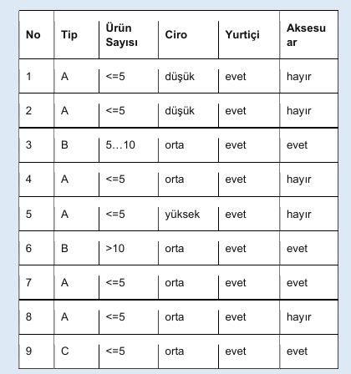

Slide 14


1.2.2. C&RT Karar Ağacı Algoritması
1.2.3. CHAID Karar Ağacı Algoritması
Gini indeksi (dizini) veya Gini katsayısı, İtalyan istatistikçi Corrado Gini tarafından 1912’de geliştirilen istatistiksel bir ölçüdür. Gini’ye dayalı ikili bölme işlemine göre çalışan bir karar ağacı algoritmasıdır. Bu algoritmada en son veya uçta olmayan her bir düğümde iki adet dal vardır. Hem sınıflandırma hem de regresyon (sayısal sonuç) uygulamalarında kullanılır. Budama işlemi oluşturulan karar ağacı yapısına göre değişiklik gösterir.
Karar ağacı CHAID algoritması istatistik tabanlı olarak G. V. Kass tarafından 1980’de geliştirilmiştir. Sınıflandırma ve regresyon uygulamalarında tercih edilir. CHAID algoritması, bağımsız değişkenlerin birbirleriyle olan etkileşimini bulan bir tekniktir. CHAID algoritması dallanma kriterinde bağımlı değişken kategorik ise iki ya da daha çok grup arasında fark olup olmadığını tespit eden Ki-kare testine göre bölme işlemini gerçekleştirir.

Slide 15
1.2.4. SPRINT Karar Ağacı Algoritması
1.2.5. SLIQ Karar Ağacı Algoritması
SPRINT algoritması 1996 yılında Shafer, Agrawal ve Mehta tarafından geliştirilip entropiye dayanmaktadır. SPRINT karar ağaçları algoritması büyük veri kümeleri için ideal bir algoritmadır. Ağaç yapısında en iyi dallanma için her bir değişkene ait özellikleri bir kez sıraya dizer ve karar ağaçı yapısı bu şekilde oluşur. Bu algoritmada her bir değişken için ayrı bir değişken listesi hazırlanır. Bölme işlemi tek bir özelliğin değerine göre saptanır.
SLIQ karar ağacı algoritması 1996 yılında Agrawal, Mehta ve Rissanen tarafından geliştirilmiştir. Bu algoritma Gini tekniği ile nicel ve nitel veri tipleri kullanabilmektedir. Ayrıca verilerin sıralanması aşamasında en iyi dallara ayırma tekniğini uygulamaktadır. Bu algoritma hızlı ölçüm yapan bir sınıflandırıcıya ve hızlı ağaç budama algoritmasına sahiptir.

Slide 16
Düşün, tartış…
Yapay Zekâ’nın karar verme süreçlerinde biz insanları desteklemesi her zaman faydalı olur mu? Olası riskleri var mıdır? Tartışalım!

Slide 17
2. TASARLA
ILK OLARAK KARAR AĞAÇLARI ILE BILGISAYAR TOMOGRAFISI (BT) ÜZERINDE COVID-19 HASTALIĞININ DEĞERLENDIRILMESI PROBLEMINI ANLAYALIM. ŞEKIL 4.2’DE GÖSTERILEN BT GÖRÜNTÜSÜNE GÖRE COVID-19 HASTALIĞI OLUP OLMADIĞINI MODELLEYELIM.

Slide 18
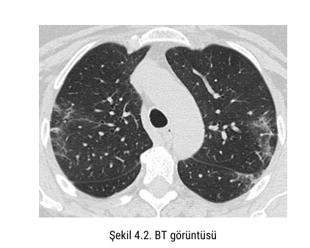

Slide 19
2. TASARLA
ÇIZELGE 4.1’DE VERILEN KARAR AĞAÇLARI ALGORITMASI ILE COVID-19 HASTALIĞI IÇIN GIRIŞ ÇIKIŞ PARAMETRESINI BELIRLEYELIM.

Slide 20
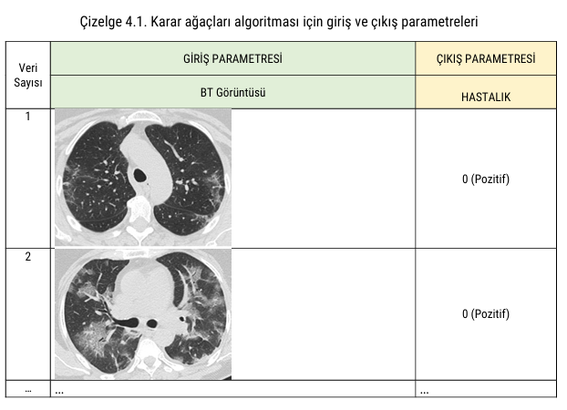

Slide 21
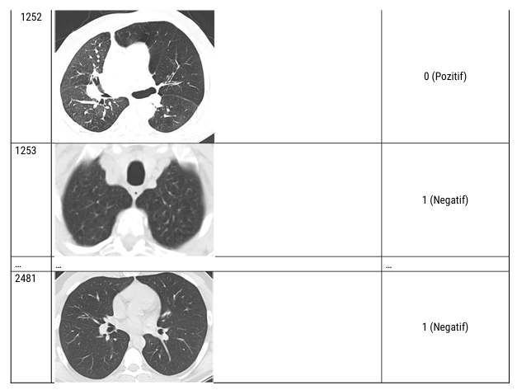

Slide 22
2. TASARLA
BU BÖLÜMDE HASTALARA AIT 2481 ADET VERI SETINDE (KAGGLE, 2021) BT GÖRÜNTÜSÜ GIRIŞ PARAMETRELERINE GÖRE HASTANIN COVID-19 OLUP OLMAMASI DURUMUNUN KARAR AĞAÇLARI ALGORITMASI ILE TAHMINLENMESI AMAÇLANMIŞTIR.

Slide 23
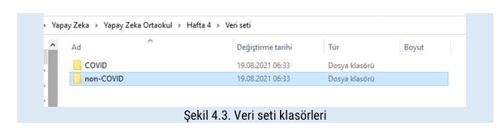
Veri setini anlatırken veri seti indirme linkinden indirilen verilerin COVID ve non-COVID olarak ayrı bir şekilde indirildiği anlatılır.

Slide 24


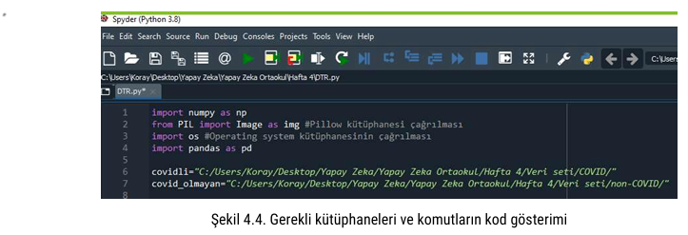

Slide 25
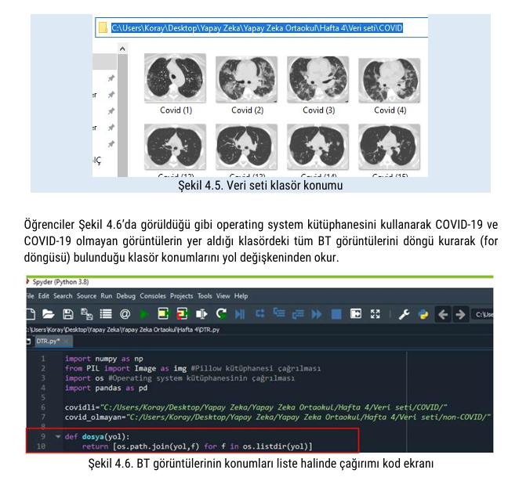

Slide 26
ŞEKIL 4.7’DE GÖSTERILDIĞI GIBI COVID-19 OLMAYAN VERILERI DÖNÜŞTÜRMEK IÇIN “KLASOR_ADI” VE “SINIF_ADI” PARAMETRELERINI IÇEREN “VERI_DONUSTURME” ISMINDE BIR FONKSIYON TANIMLAR.
14. KOD SATIRINDA COVID-19 VE COVID-19 OLMAYAN GÖRÜNTÜLERI BULUNDUĞU KLASÖRLERDEN TEK TEK OKUMAK IÇIN “GORUNTULER” ISMINDE BIR DEĞIŞKEN OLUŞTURULUR. 16. KOD SATIRINDA COVID-19 VE COVID-19 OLMAYAN GÖRÜNTÜLERI ETIKETLEMEK IÇIN “GORUNTU_SINIF” ISMINDE BOŞ BIR DIZI OLUŞTURULUR.
17. KOD SATIRINDA COVID-19 VE COVID-19 OLMAYAN TÜM GÖRÜNTÜLERI IŞLEMEK IÇIN BIR “FOR” DÖNGÜSÜ OLUŞTURULUR.
18. SATIRDA TÜM BT GÖRÜNTÜLERI OKUNARAK “.CONVERT(‘L’)” ÖZELLIĞI KULLANILARAK GRI TONLAMALI GÖRÜNTÜLERE DÖNÜŞTÜRÜLÜR.
19. KOD SATIRINDA “GORUNTU_BOYUTLANDIRMA” DEĞIŞKENI KULLANILARAK TÜM BT GÖRÜNTÜLERI “.RESIZE” KOMUTU KULLANILARAK 28X28 PIKSEL BOYUTUNA KÜÇÜLTÜLÜR.

Slide 27
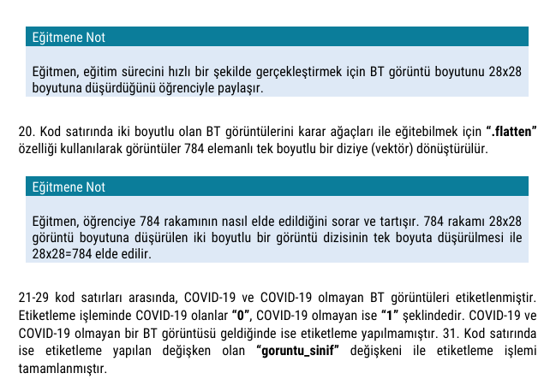

Slide 28
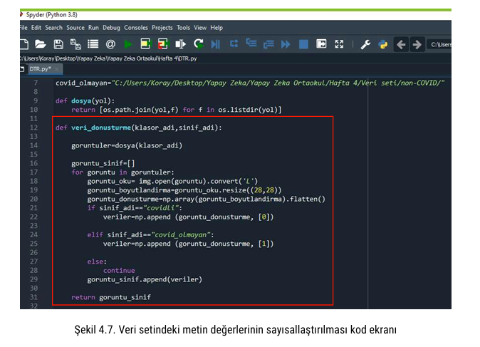

Slide 29
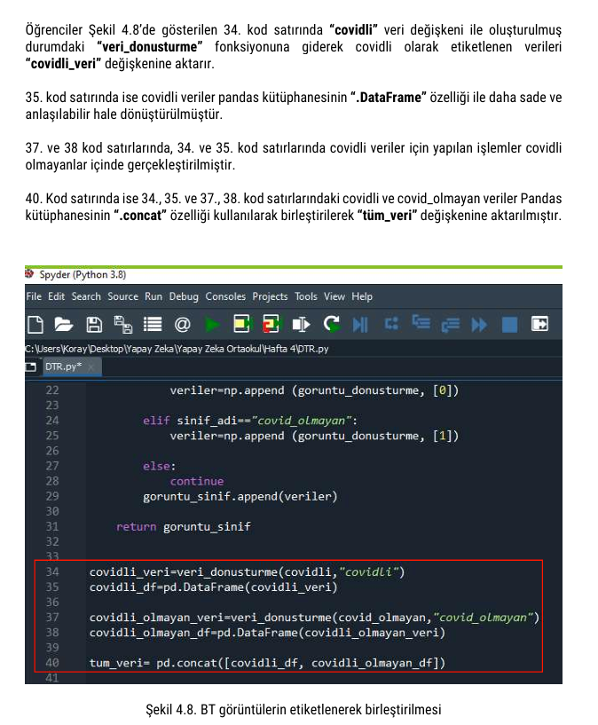

Slide 30
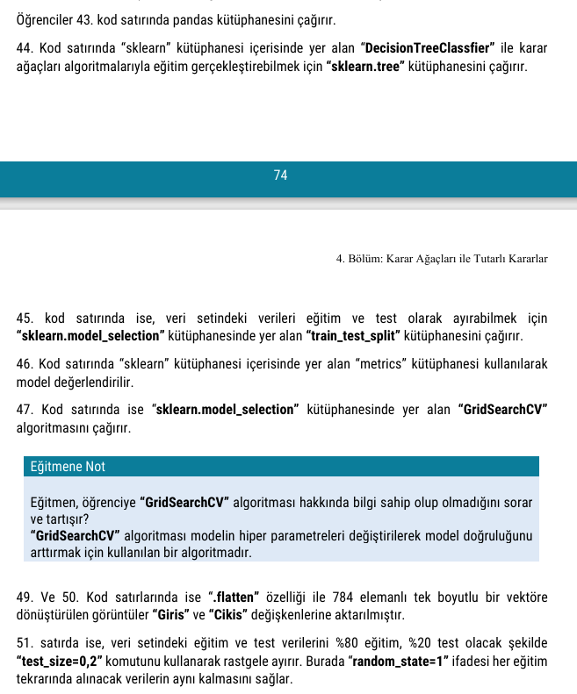

Slide 31
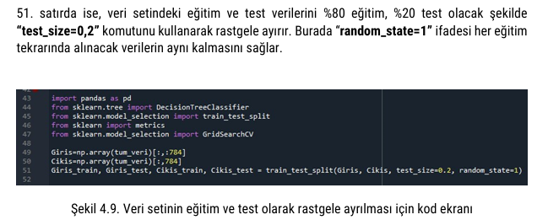
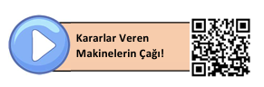

Slide 32
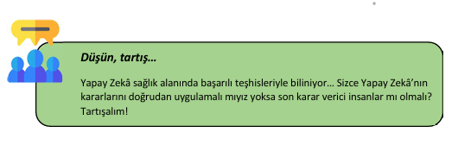

Slide 33
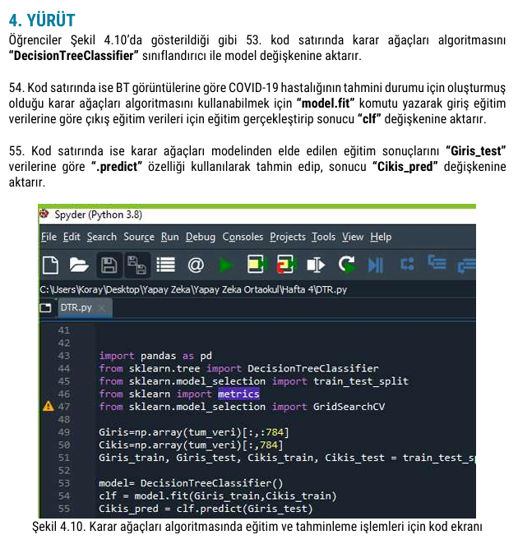

Slide 34
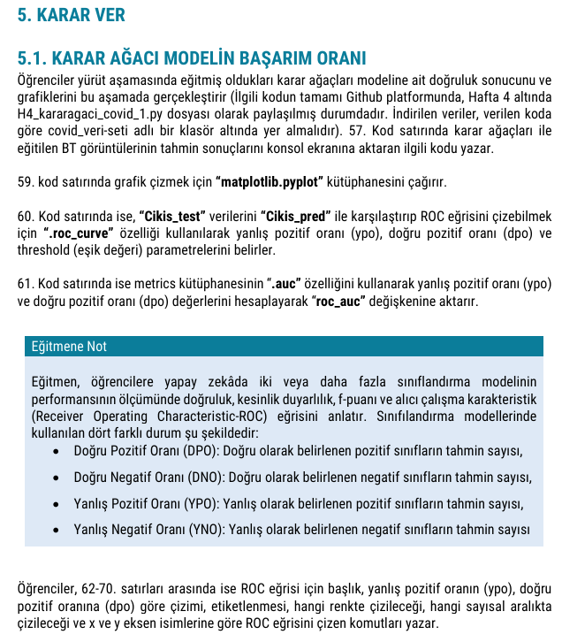
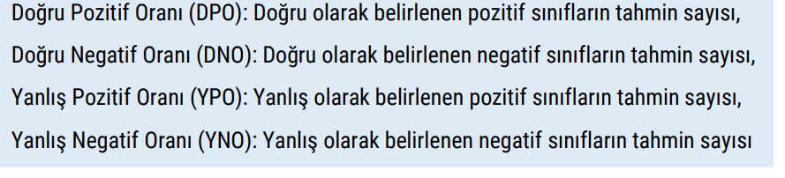

Slide 35
Yapay zekâda iki veya daha fazla sınıflandırma modelinin performansının ölçümünde doğruluk, kesinlik duyarlılık, f-puanı ve alıcı çalışma karakteristik (Receiver Operating Characteristic-ROC) eğrisini öğrenelim. Sınıfılandırma modellerinde kullanılan dört farklı durum şu şekildedir:
• Doğru Pozitif Oranı (DPO): Doğru olarak belirlenen pozitif sınıfların tahmin sayısı,
• Doğru Negatif Oranı (DNO): Doğru olarak belirlenen negatif sınıfların tahmin sayısı,
• Yanlış Pozitif Oranı (YPO): Yanlış olarak belirlenen pozitif sınıfların tahmin sayısı,
• Yanlış Negatif Oranı (YNO): Yanlış olarak belirlenen negatif sınıfların tahmin sayısı

Slide 36
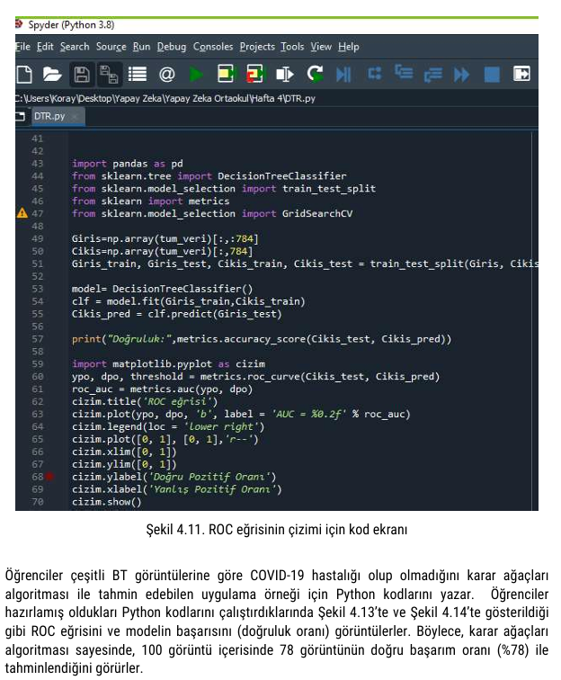

Slide 37
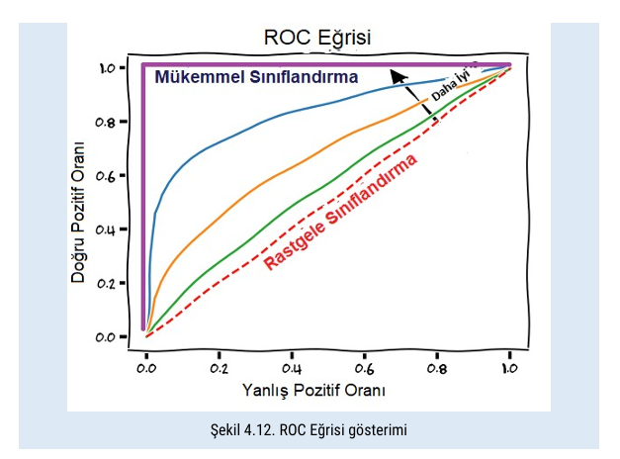

Slide 38
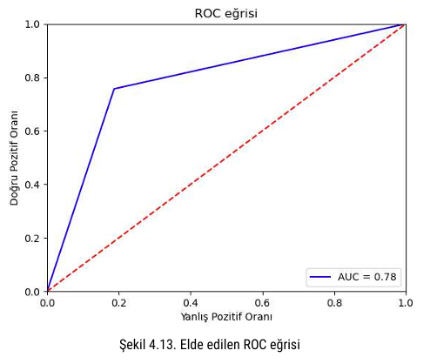
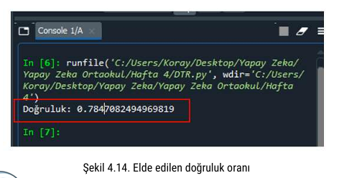

Slide 39
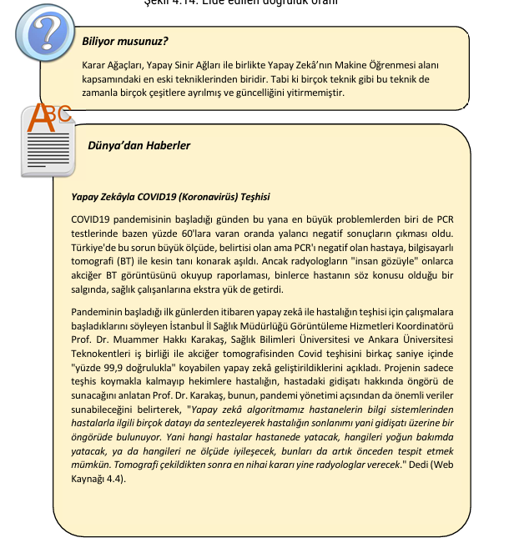

Slide 40
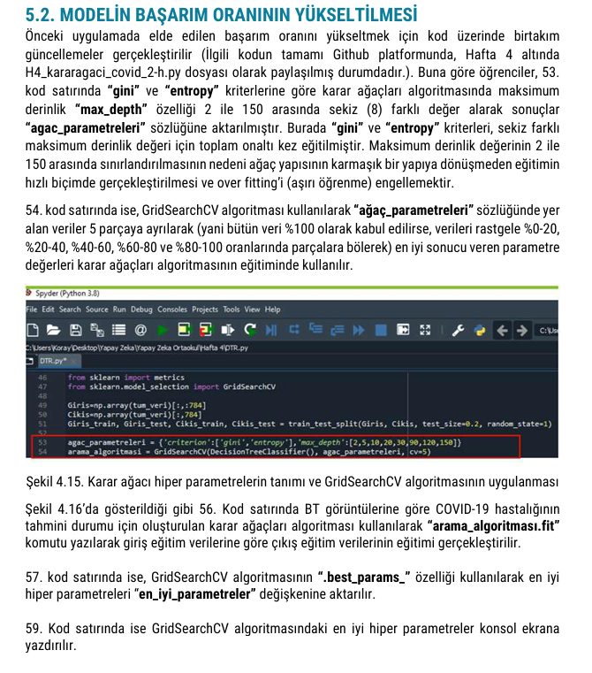


Slide 41
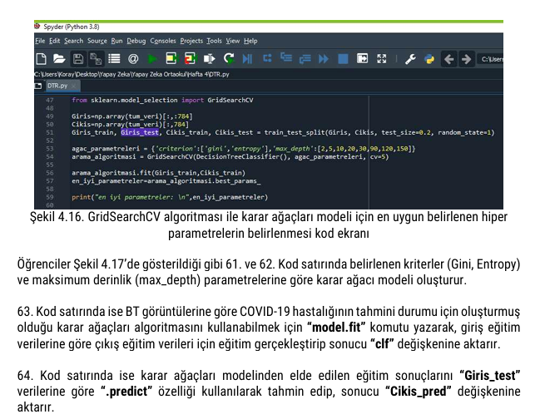

Slide 42
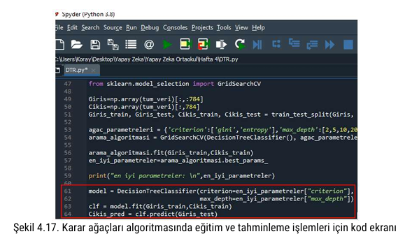

Slide 43
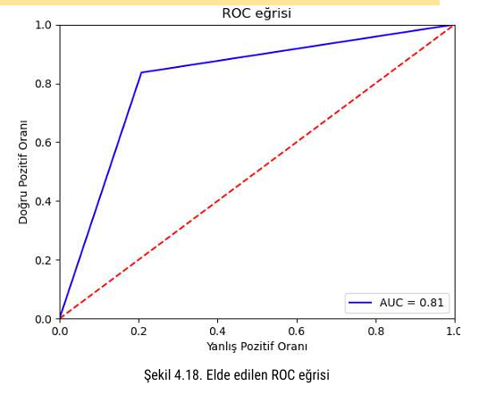

Slide 44
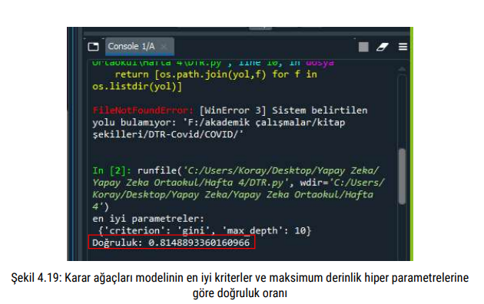

Slide 45
Karar ağaçları algoritması ile eğitim esnasında modellerin doğrulukları birbirinden farklı değerler çıkabilir. Birbirinden farklı değerler çıkması genellikle veri seti ile ilgili bir durumdur. Kod satırında yer alan “random_state=109” kod satırında 109 rakamını değiştirerek (örneğin “0”, “1”, vs.) modelin doğruluğunun değiştiğini gözlemleyelim ve tartışalım. En yüksek doğruluğu elde edinceye kadar modeli eğitebilir.

Slide 46
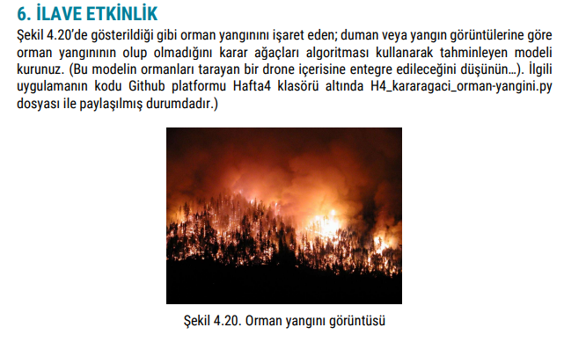

Slide 47
Veri Seti İndirme Linki
Veri setini indirelim. Çizelge 4.2’de gösterildiği gibi negative (yangın olmayan görüntüler) ve positive (yangın olan görüntüler) isimli dosyaları ilave etkinlikte kullanalım.(Anlatılan kodlara uygun olması için veriler orman-yangini adlı bir klasör altında toplanabilir.) Veri setinde yer alan giriş parametresi görüntülere göre çıkış parametresi olan yangın yok ise negatif (0), yangın var ise pozitif (1) sınıfı temsil eder.

Slide 48
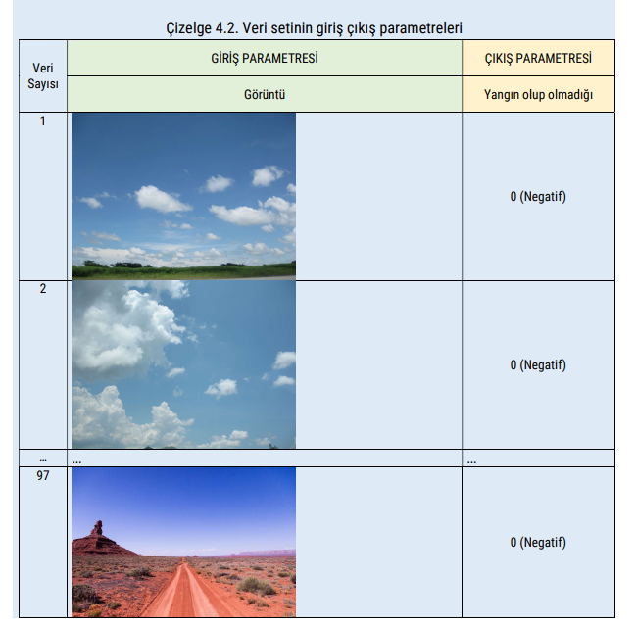
Veri Seti İndirme Linki

Slide 49
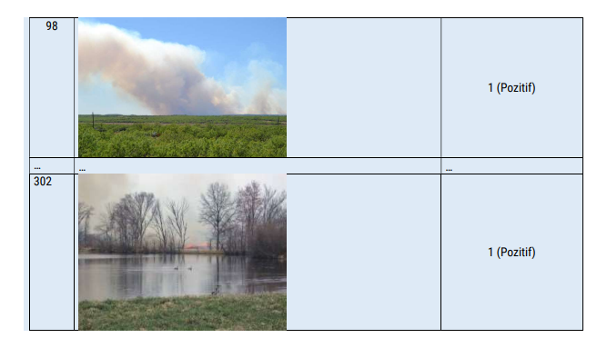
Veri Seti İndirme Linki

Slide 50
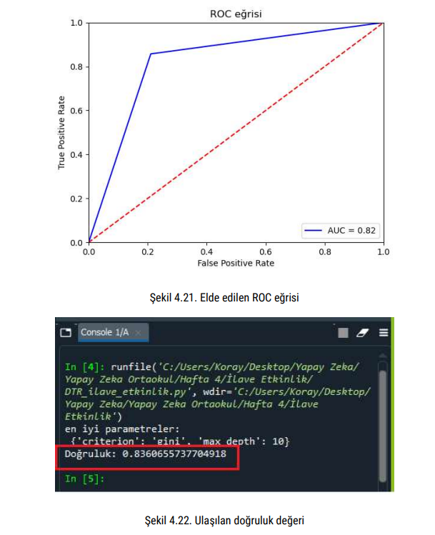

Slide 51








DERSTE KULLANDIĞIMIZ KAYNAKLAR

Slide 52
DERSTE KULLANDIĞIMIZ KAYNAKLAR
VERİ SETİ İÇİN İNDİRME LİNKİ
Derste yazdığımız kodlar
python ders videoları

